Slide 1
ЛЕКЦИЯ № 1.
Основы бухгалтерского учета
в
сфере гостиничной деятельности

Slide 2
Вопросы:
1.Основные понятия, виды бухгалтерского учета.
2. Задачи, принципы, требования и допущения бухгалтерского учета
3.Организация ведения бухгалтерского учета в сфере гостиничной деятельности
4.Нормативное регулирование бухгалтерского учета (самостоятельно)
5.Объекты бухгалтерского учета

Slide 3
Вопрос 1.
Основные понятия, виды бухгалтерского учета.

Slide 4
Представьте себе гостиницу, ресторан, или спортивный, развлекательный комплекс.
Здесь ежедневно осуществляется множество разнообразных финансово-хозяйственных операций:
-вселение и выселение гостей, их питание,
-закупка и списание материалов,
-оплата коммунальных услуг,
-начисление и выплата заработной платы работникам,
-начисление и уплата налогов, взносов и сборов
и много других наличных и безналичных расчетов. Очевидно, что без систематизации учетных записей не обойтись.

Slide 5
Конечно же, Вам не нужно изобретать способы систематизации бухгалтерской информации.
Систематизацию учетных записей еще в XV веке предложил Лука Пачоли.
Основные положения были изложены им в труде «Трактат о счетах и записях».
В качестве основных условий коммерческого успеха он указывал на «умение верно вести книги и быстро считать» и «вести свои дела в должном порядке и как следует, чтобы можно было без задержки получить всякие сведения как относительно долгов, так и требований».
С тех пор разработано множество подходов, форм, методов, стандартов учета и идет непрерывный процесс их совершенствования.

Slide 6
Зададимся вопросом: для чего нужен бухгалтерский учет в сфере гостиничной деятельности?
Для формирования документированной систематизированной информации об объектах бухгалтерского учета гостиниц и аналогичных средств размещения и составления не ее основе бухгалтерской (финансовой) отчетности.

Slide 7
Бухгалтерский учет
формирование документированной систематизированной информации
об объектах, предусмотренных Федеральным законом, в соответствии с требованиями, установленными Федеральным законом,
и составление на ее основе бухгалтерской (финансовой) отчетности.

Slide 8
Однако надо учесть, что гостиничный бизнес представлен большим многообразием коллективных средств размещения.
Их собственниками, особенно собственниками мини­отелей, могут быть индивидуальные предприниматели.
Согласно ст. 6 Федерального закона от 6 декабря 2011 г. № 402­ФЗ «О бухгалтерском учете»
индивидуальные предприниматели могут не вести бухгалтерский учет,
в случае, если в соответствии с законодательством РФ
о налогах и сборах они ведут учет доходов или доходов
и расходов и (или)
иных объектов налогообложения
в порядке, установленном указанным законодательством.

Slide 9
В этом случае, они в целях налогового учета
ведут книги учета доходов и расходов организаций и индивидуальных предпринимателей,
применяющих упрощенную систему налогообложения или
книги учета доходов индивидуальных предпринимателей,
применяющих патентную систему налогообложения.

Slide 10
И у индивидуальных предпринимателей, оказывающих услуги гостиниц, ресторанов и т.д. и применяющих упрощенную систему налогообложения (УСН) или единый налог на вмененный доход (ЕНВД),
и у гостиничных предприятий,
применяющих общий режим налогообложения или ЕНВД,
формируется один из видов учетной информации —
налоговая информация.

Slide 11
Помимо налоговой информации, в сфере гостиничной деятельности формируется оперативная учетная информация (бронирование номеров, даты групповых заездов и выездов, заказ на проведение в гостинице или аналогичном средстве размещения корпоративных мероприятий и др.)
Исходя из этого, в гостиницах и аналогичных средствах размещения ведется :
-оперативный,
-налоговый,
-бухгалтерский финансовый
-бухгалтерский управленческий учет.

Slide 12
Финансовый учет
ориентирован на сбор информации и ее обработку для инвесторов, кредиторов, поставщиков, клиентов, работников, органов власти и других внешних пользователей.
Инвесторам важно с минимальным риском вложить средства в гостиничный бизнес и получить доход на свои инвестиции; кредиторам своевременно вернуть займы и получить причитающиеся по ним проценты; поставщикам нужно знать о платежеспособности гостиничного предприятия; корпоративные клиенты интересуются надежностью гостиницы или аналогичного средства размещения; работники хотят получать стабильную заработную плату; органы власти на базе учетной и отчетной информации принимают меры по регулированию деятельности гостиничных предприятий.

Slide 13
Управленческий учет
предназначен для внутренних пользователей и ведется в объеме, требуемом для нужд управления гостиницей или аналогичным средством размещения.
Принципы организации управленческого учета гостиничное предприятие определяет самостоятельно в зависимости от конкретных потребностей, здесь оно свободно в выборе методов его ведения.

Slide 14
На основании сведений финансовой отчетности широкий круг пользователей имеет возможность проводить сравнительный анализ деятельности различных организаций, поэтому финансовый учет и отчетность во всех странах регламентируются законодательно или посредством закрепленных практикой общепризнанных принципов и стандартов.
Для регламентации учета устанавливаются единые принципы его организации, оценки имущества, формы финансовой отчетности.

Slide 15
В системе управления гостиничным предприятием бухгалтерский учет выполняет ряд функций.
К основным функциям бухгалтерского учета относятся:
-контрольная,
-информационная,
-аналитическая,
-функция обратной связи,
-обеспечение сохранности имущества.

Slide 16
контрольная функция
обеспечивает контроль за сохранностью,
наличием и движением предметов труда,
средств труда, денежных средств,
за правильностью
и своевременностью расчетов с государством
и его службами.
С помощью учета осуществляются три вида контроля: предварительный, текущий и последующий.

Slide 17
Информационная функция – является одной из главных функций, так как учет является важнейшим источником информации различным объектам управления которые используют эту информацию с другими данными, вырабатывают и принимают соответствующие управленческие решения. Информация должна быть достоверной, объективной, своевременной и оперативной

Slide 18
Аналитическая функция - Выполнение данной функции позволяет проводить анализ по всем разделам бухгалтерского учета. Достоверная, своевременная и обоснованная бухгалтерская информация используется при анализе финансово-хозяйственной деятельности гостиничного предприятия в целом и его подразделений. Это позволяет вскрыть существующие недостатки и наметить пути совершенствования всех направлений деятельности хозяйствующего субъекта.

Slide 19
Функция обратной связи - Бухгалтерский учет выполняет функцию обратной связи, без которой невозможно действие системы управления на всех ее уровнях. Системный бухгалтерский учёт обеспечивает работников управленческого аппарата фактическими данными о деятельности организации и ее структурных подразделений за определенный период. В свою очередь информация, основанная на данных бухгалтерского учета, используется для принятия соответствующих управленческих решений, направленных на выявление различных недостатков, скрытых резервов организации.

Slide 20
Функция обеспечения сохранности имущества -
Данная функция тесно связана с контрольной функцией.
Правильно организованная система учета позволяет не только выявлять растраты, хищения, недостачи, порчи, потери, но и предупреждать их.
Инструментом для реализации функции обеспечения сохранности имущества для вас послужит инвентаризация, в результате проведения которой вы сможете определить изменения, происшедшие в составе собственности.

Slide 21
В процессе исчисления показателей деятельности гостиничного предприятия широко используется измерение его хозяйственных средств с помощью измерителей.
Учетный измеритель
представляет собой определенную учетную единицу, которая производит измерение
и исчисление хозяйственных средств
и операций на предприятии.

Slide 22
Ведение учета прежде всего предполагает количественное измерение учитываемых объектов.
С этой целью используются учетные измерители:
-натуральные,
-трудовые,
-денежные.

Slide 23
Натуральные измерители служат для отражения в учете хозяйственных средств и процессов в их натуральном выражении, мерой, массой.
Применение натуральных измерителей зависит от особенностей учитываемых объектов, т. е. от их физических свойств.
Объекты учета могут измеряться единицами массы (килограммы, тонны и т. д.), счетом (количество штук, пар и т. д.).
С помощью натурального учета ведется систематическое наблюдение за состоянием движения конкретных видов материальных средств, основных и т. д.) и осуществляется контроль за их сохранностью.

Slide 24
Трудовые измерители применяют для отражения в учете количества затраченного рабочего времени, исчисленного в рабочих днях, часах, минутах.
Трудовые измерители в сочетании с натуральными используют для исчисления размера оплаты труда, выявления производительности труда, определения норм выработки и т. д.

Slide 25
Денежный измеритель занимает центральное место в учете и используется для отражения разнообразных хозяйственных явлений и обобщения их в единой денежной оценке.
Только с помощью денежного измерителя можно подсчитать общую стоимость разнородного имущества предприятия (зданий, помещений, материалов и т. д.).
Денежный измеритель выражается в рублях и копейках.
Посредством их суммируются произведенные затраты (расходы) предприятия, ранее выраженные в трудовых и натуральных измерителях.

Slide 26
Вопрос 2.
Задачи, принципы, требования и допущения бухгалтерского учета

Slide 27
Основными задачами бухгалтерского учета являются: - формирование полной и достоверной информации о деятельности организации и ее имущественном положении, используемой внутренними и внешними пользователями бухгалтерской информации; - обеспечение информацией, необходимой для контроля за соблюдением законодательства РФ при осуществлении организацией хозяйственных операций и их целесообразностью; -предотвращение отрицательных результатов финансово-хозяйственной деятельности, обеспечение ее финансовой устойчивости

Slide 28
Для решения стоящих перед бухгалтерским учетом задач необходимо выполнение основных требований по его ведению: Бухгалтерский учет имущества, обязательств и хозяйственных операций организацией ведется в валюте Российской Федерации - в рублях. Имущество, являющееся собственностью организации, учитывается обособленно от имущества других юридических лиц, находящегося у данной организации. Бухгалтерский учет ведется организацией непрерывно с момента ее регистрации в качестве юридического лица до реорганизации или ликвидации. Организация ведет бухгалтерский учет имущества, обязательств и хозяйственных операций путем двойной записи на взаимосвязанных счетах бухгалтерского учета Все хозяйственные .операции и результаты инвентаризации подлежат своевременной регистрации на счетах бухгалтерского учета.

Slide 29
Бухгалтерский учет заключается в следующих принципах: - принцип денежного измерения в бухгалтерских отчетах информация всегда должна быть выражена в едином денежном измерителе (в валюте страны нахождения предприятия); - принцип обязательного документирования - непрерывное, сплошное, документально обоснованное и достоверное отражение учитываемых объектов, которые вытекают из одновременно совершающихся в организации различных операций. Эти операции, в свою очередь, отражают постоянно возобновляемый кругооборот всех средств организации и непрерывную смену их форм;

Slide 30
- принцип двойной записи - заключается по источникам формирования и по признаку размещения с выполнением равенства в обеих группах бухгалтерского учета; - принцип автономности организации - в целях сохранения объективности учета бухгалтерских счетов, на которых отражаются все финансово-хозяйственные операции организации, ведется обособленно от счетов, которые предназначены непосредственно для учета лиц, связанных с данной организацией. Разделение бухгалтерских счетов организации и ее владельцев (юридических лиц) считается принципом автономности организации;

Slide 31
- принцип действующей организации - любая создаваемая организация должна существовать (функционировать) и быть постоянно действующим производством; - принцип учета по стоимости - активы учитываются по цене приобретения, т. е. по стоимости. Она является основной базой для учета актива в бухгалтерском учете в течение всего времени его существования. Ориентируясь на эти правила, собственные активы и в балансе числятся по первичной цене (по цене приобретения), и независимо от срока их нахождения на предприятии он не переоцениваются, а вновь создаваемая продукция оценивается по сложившейся стоимости затрат в момент ее выпуска;

Slide 32
- принцип учетного периода: бухгалтерский учет ведется по учетным периодам, которыми принято считать календарные периоды; - принцип консерватизма (осторожности) - несомненно, руководители предприятия всегда хотят дела Производства представлять в лучшем виде. Но это не всегда согласуется с реальностью. а) доход признается только тогда, когда имеется на то обоснованная уверенность; б) расход признается, как только возникает обоснованная возможность;

Slide 33
Вопрос 3.
Организация ведения
бухгалтерского учета
в
сфере гостиничной деятельности

Slide 34
Ведение бухгалтерского учета и хранение документов бухгалтерского учета организуются генеральным директором гостиничного предприятия (или индивидуальным предпринимателем, занимающимся гостиничным бизнесом).
Генеральный директор (индивидуальный предприниматель) может выбрать один из следующих вариантов ведения бухгалтерского учета:
—вести бухгалтерский учет лично;
—возложить ведение бухгалтерского учета на любое должностное лицо гостиничного предприятия;
—заключить договор об оказании услуг по ведению бухгалтерского учета с физическим или юридическим лицом;
—возложить ведение бухгалтерского учета на главного бухгалтера.

Slide 35
Иногда, преимущественно в мини­отелях, генеральный директор (индивидуальный предприниматель) ведет бухгалтерский учет лично.
В этом случае, он сам организует ведение бухгалтерского учета и хранение документов бухгалтерского учета, а также несет иные обязанности, установленные законодательством о бухгалтерском учете.
Крайне редко генеральные директора (индивидуальные предприниматели) возлагают обязанности по ведению бухгалтерского учета гостиничного предприятия на иных должностных лиц.

Slide 36
В индустрии гостеприимства наиболее распространен вариант, когда ведение бухгалтерского учета возлагается на главного бухгалтера.
Главный бухгалтер возглавляет структурное подразделение гостиничного предприятия — бухгалтерию и подчиняется генеральному директору.
В процессе оказания гостиничных услуг между главным бухгалтером и руководителями различных структурных подразделений иногда возникают разногласия. Для разрешения некоторых разногласий даже требуется вмешательство генерального директора.

Slide 37
Метод бухгалтерского учета
— совокупность его специфических приемов и способов (элементов) ведения первичной документации и инвентаризации, оценки и калькуляции, системы счетов и двойной записи, балансового обобщения и отчетности

Slide 38
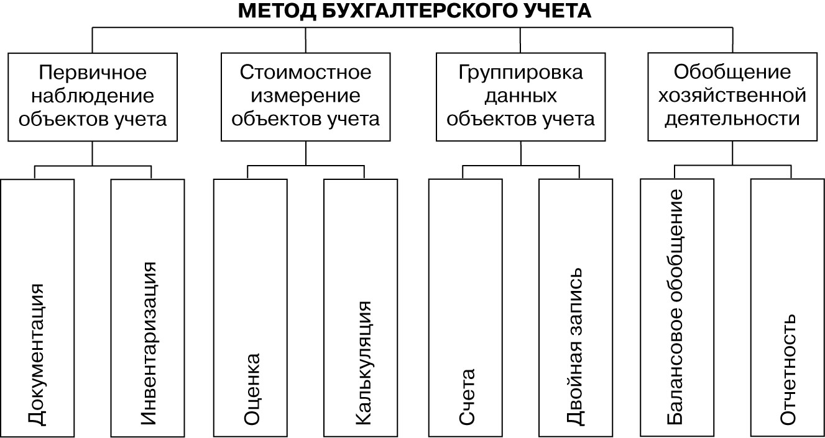

Slide 39
Документация - это первичная регистрация хозяйственных операций с помощью документов в момент и в местах их совершения. Документация позволяет вести сплошное наблюдение за хозяйственными процессами. Обязательное условие отражения хозяйственных операций в системном бухгалтерском учете — оформление их первичными документами, обладающими определенными характеристиками и отвечающими предъявляемым к ним требованиям (они должны быть достоверными, ясными, объективными и др.).

Slide 40
Инвентаризация — способ проверки соответствия фактического наличия имущества с данными бухгалтерского учета. Инвентаризация проводится с целью обеспечения достоверности показателей бухгалтерского учета и сохранности имущества организации. Инвентаризации подлежат основные средства, товарно-материальные ценности, денежные средства, расчеты, товары и др.

Slide 41
Оценка - представляет собой способ выражения в денежном измерении имущества организации и его источников. Реальность и правильность оценки имущества организации и его источников имеют важнейшее значение для построения всей системы бухгалтерского учета. В основе оценки имущества лежат реальные затраты, выраженные в денежном измерении.

Slide 42
Калькуляция — способ группировки затрат и определения себестоимости. Исчисление себестоимости продукции (работ, услуг) — способ определения фактических затрат организации в денежной форме на единицу продукции (работ, услуг)

Slide 43
Счет — это экономическая группировка, в которой систематизируется накапливается текущая информация о состоянии имущества, источниках его образования, хозяйственных операциях.

Slide 44
Двойная запись — это способ регистрации хозяйственных операций на счетах бухгалтерского учета. Этот способ заключается в том, что каждая хозяйственная операция записывается в двух счетах бухгалтерского учета в равных суммах.

Slide 45
Балансовое обобщение (бухгалтерский баланс) — способ экономической группировки и обобщения информации об имуществе организации по составу и размещению и источникам их образования в денежной оценке на определенную дату, как правило, на 1-е число месяца.

Slide 46
Отчетность представляет собой систему показателей организации, характеризующих ее финансово-хозяйственную деятельность за определенный период (месяц, квартал, год) Показатели отчетности используются для анализа финансового состояния организации, подготовки, обоснования и принятия управленческих решений.

Slide 47
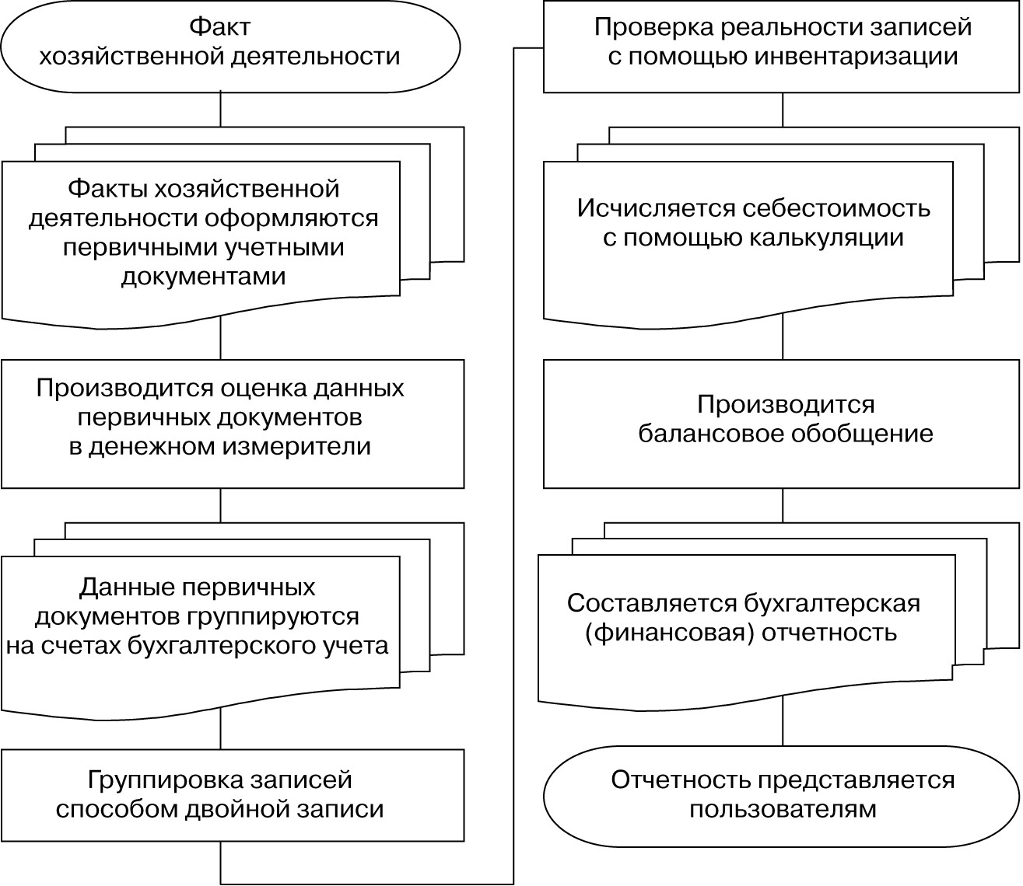
Алгоритм использования методов бухгалтерского учета на гостиничном предприятии

Slide 48
Вопрос 4.
Нормативное регулирование бухгалтерского учета
(самостоятельно)

Slide 49
Вопрос 5.
Объекты бухгалтерского учета

Slide 50
Объектами бухгалтерского учета гостиничного предприятия, как и любого экономического субъекта являются:
— факты хозяйственной жизни;
— активы;
— обязательства;
— источники финансирования его деятельности;
— доходы;
— расходы;
— иные объекты в случае, если это установлено федеральными стандартами.

Slide 51
Активы гостиничного предприятия
— это ресурсы, контролируемые гостиницей или аналогичным средством размещения, возникшие в результате прошлых событий,
от которых гостиничное предприятие ожидает экономической выгоды
в будущем.

Slide 52
В бухгалтерском учете активы классифицируют по скорости оборота.
Те активы, которые находятся в обороте более 1 года, относят к группе внеоборотных активов,
а те, которые находятся в обороте менее 1 года (либо более 1 года, но гостиничное предприятие уверено в способности быстро и без потерь превратить их в денежную форму, т.е. продать), включаются в группу оборотных активов.
Внутри этих групп имущество разделяется по их экономической функции.

Slide 53
В состав внеоборотных активов гостиничного предприятия включают:
— основные средства;
— нематериальные активы;
— доходные вложения в материальные ценности;
— финансовые вложения;
— прочие внеоборотные активы.

Slide 54
Основные средства – это часть имущества, которая используется в деятельности организации длительное время (свыше 12 месяцев), не ограничена лимитом стоимости, не предусмотрена для перепродажи и способна приносить организации экономические выгоды (доход) в будущем.

Slide 55
К основным средствам относятся: -здания, сооружения, -рабочие и силовые машины, -оборудование, измерительные и регулирующие приборы и устройства, вычислительная техника, -транспортные средства, -инструмент, -производственный и хозяйственный инвентарь и принадлежности, -многолетние насаждения, -внутрихозяйственные дороги с твердым покрытием и прочие соответствующие объекты. Кроме того, в составе основных средств учитываются; капитальные вложения в арендованные объекты основных средств, земельные участки, объекты природопользования (искусственные водоемы, недра и другие природные ресурсы).

Slide 56
НЕМАТЕРИАЛЬНЫЕ АКТИВЫ - это часть имущества, которая не имеет материально-вещественной формы (неосязаема), длительное время (свыше 12 месяцев) используется в деятельности организации, не предусмотрена для перепродажи и способна приносить организации экономические выгоды (доход) в будущем. Общими признаками нематериальных активов являются: отсутствие вещественных материальных форм; использование в течение длительного времени (свыше 12 месяцев) при выполнении работ, оказании услуг либо применения в управлении организацией; недопущение последующей перепродажи с целью получения дохода; способность приносить пользу организации

Slide 57
К нематериальным активам относятся: —объекты интеллектуальной собственности, т. е. исключительное право на результаты интеллектуальной деятельности (право патентообладателя на изобретение, промышленный образец, полезную модель; авторское право на компьютерные программы, базы данных; право владельца на товарный знак и знак обслуживания, наименование места происхождения товаров: право патентообладателя на селекционные достижения и пр.); —деловая репутация организации, т. е. денежная ее оценка;

Slide 58
ДОХОДНЫЕ ВЛОЖЕНИЯ В МАТЕРИАЛЬНЫЕЫЕ ЦЕННОСИ Представляют собой объекты материально-вещественной формы (здания, транспортные средства, оборудование и др.), предназначенные для передачи организации за плату во временное пользование с целью получения в будущем экономической выгоды (дохода)

Slide 59
ФИНАНСОВЫЕ ВЛОЖЕНИЯ (долгосрочные) представляют собой ин­вестиции организации в государственные ценные бумаги, акции, облигации и иные ценные бумаги других организаций, уставные (складочные) капиталы других хозяйствующих субъектов в нашей стране и за рубежом, а так же предоставленные займы другим юридическим и физическим лицам

Slide 60
В состав оборотных активов гостиничного предприятия включают:
— запасы;
— дебиторскую задолженность;
— финансовые вложения;
— денежные средства и денежные эквиваленты;
— прочие оборотные активы.

Slide 61
Запасы участвуют в процессе производства и полностью потребляются. Их стоимость включается в стоимость вновь созданного продукта (топливо, запасные части, сырье, строительные материалы, хоз.принадлежности и т.д.).

Slide 62
Дебиторская задолженность возникает в связи с тем, что момент продажи готовой продукции и товаров, оказания услуг и вьполнения работ не всегда совпадает с моментом его оплаты. В связи с этим возникает дебиторская задолженность («дебитор» — это должник).

Slide 63
Финансовые вложения (краткосрочные) те же экономические и учетные категории, которые относятся к долгосрочным финансовым инвестициям, только срок этих вложений, включая предоставление займов, не должен превышать 12 месяцев.

Slide 64
Денежные средства организации могут размещать в кассе в виде наличности или денежных документов, а так же на расчетных, валютных и специальных счетах в банках.

Slide 65
В кассе организации хранятся денежные средства в пределах установленного лимита и могут расходоваться на выплату заработной платы работникам, на выдачу денег под отчет на служебные командировки, на хозяйственные нужды, для приобретения материально-производственных ценностей

Slide 66
Все свободные денежные средства организации хранят на расчетных счетах в банках, на которые поступают денежные средства наличным и безналичным путем от продажи продукции и товаров, от оказания услуг и выполнения на сторону работ. Расходуются денежные средства с этих счетов также наличным и безналичным путем по всем видам деятельности организации: на расходы по заготовлению производственных запасов и товаров, на осуществление производ­ственных затрат и затрат на капитальные вложения (строительство и приобретение объектов основных средств и т. д.).

Slide 67
Кроме активов гостиничного предприятия, объектами бухгалтерского учета являются
источники их формирования.
Они, являясь пассивом гостиничного предприятия, классифицируются на собственные и заемные.
собственные средства гостиничного предприятия образуются за счет таких источников как капитал (фонды), резервы, прибыль.
Собственные средства (капитал) это чистая стоимость имущества,
определяемая как разница между стоимостью активов (имущества) гостиничного предприятия и ее обязательствами.

Slide 68
Собственный капитал включает в себя:
— уставный капитал (складочный капитал, уставный фонд, вклады товарищей);
— добавочный капитал;
— резервный капитал;
— нераспределенная прибыль (непокрытый убыток).

Slide 69
Уставный капитал (уставный фонд)
— сумма средств, которая фиксируется в учредительных документах на момент создания гостиничного предприятия как совокупность вкладов учредителей (стоимостная оценка вкладов всех учредителей).
Уставный капитал является первоначально инвестированным капиталом.
Как правило, уже в процессе деятельности гостиничного предприятия возникает добавочный и резервный капиталы.

Slide 70
Добавочный капитал
— собственный капитал гостиничного предприятия, включающий сумму дооценки основных средств,
проводимую в установленном порядке,
а также сумму эмиссионного дохода акционерного общества,
т.е. превышения продажной стоимости акций над их номинальной стоимостью.

Slide 71
Резервный капитал (резервы)
это собственный капитал гостиничного предприятия, создаваемый из прибыли гостиничного предприятия и используемый в строго определенных целях (для покрытия непроизводственных потерь, убытков выплаты дивидендов при недостаточности прибыли и др.).
Резервный капитал в свою очередь включает в себя:
— резервы, образованные в соответствии с законодательством;
— резервы, образованные в соответствии с учредительными документами.

Slide 72
Нераспределенная прибыль
это часть общей прибыли гостиничного предприятия, оставшаяся в его распоряжении в качестве источника финансирования.
Нераспределенная прибыль по существу является конечным результатом деятельности гостиничного предприятия за определенный период деятельности.

Slide 73
При недостаточности
собственных источников формирования активов,
гостиничные предприятия
привлекают заемные источники (заемный капитал).

Slide 74
Кредиты и займы — непогашенные долги гостиничного предприятия, т.е. кредиторская задолженность перед банками, другими юридическими и физическими лицами по полученным от них на возвратной основе средствам.
Займы — это полученные от других организаций (но не банков) средства под векселя и другие обязательства, а также средства от выпуска и продажи акций и облигаций организации.
Кредиты — суммы полученных от банков краткосрочных и долгосрочных не погашенных ссуд.

Slide 75
Долгосрочные обязательства — непогашенные суммы полученных кредитов и займов, подлежащие погашению в соответствии с договорами более чем через 12 месяцев после отчетной даты.
Как правило, долгосрочные кредиты гостиничные предприятия получают в банках на капитальный ремонт и оснащение номерного фонда, других объектов и на другие долговременные цели.
В состав долгосрочных обязательств включаются:
— заемные средства;
— отложенные налоговые обязательства;
— оценочные обязательства;
— прочие обязательства.

Slide 76
В случае если суммы кредитов и займов подлежат погашению в соответствии с договором в течении 12 месяцев после отчетной даты, то непогашенные на конец отчетного периода их суммы являются краткосрочными обязательствами.
В состав краткосрочных обязательств включаются:
— заемные средства;
— кредиторская задолженность;
— прочие обязательства.

Slide 77
КРЕДИТОРСКАЯ ЗАДОЛЖЕННОСТЬ может возникать перед: —поставщиками за полученные, но не оплаченные материально­- производственные ценности; —подрядчиками за выполненные, но не оплаченные работы, услуги; —государственными внебюджетными фондами по уплате единого социального налога и др.

